Slide 1
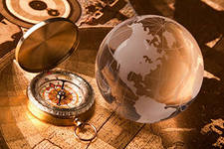
Как появился глобус

Slide 2
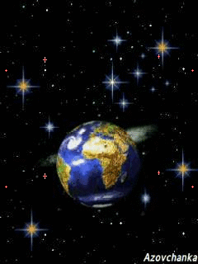
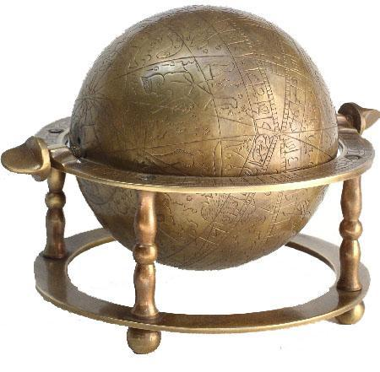
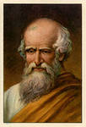
Как появился глобус
Как бы ни было странным, но первыми глобусами, которые изобрели, были глобусы звездного неба.
В летописях встречается упоминание о звездном глобусе, изобретенном Архимедом еще во II в. до н.э. Он был сделан из стекла, на котором скопированы звездные просторы и эмитировано движение всех небесных светил.

Slide 3
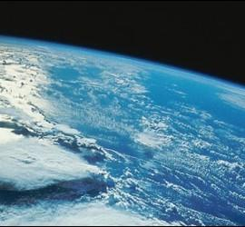
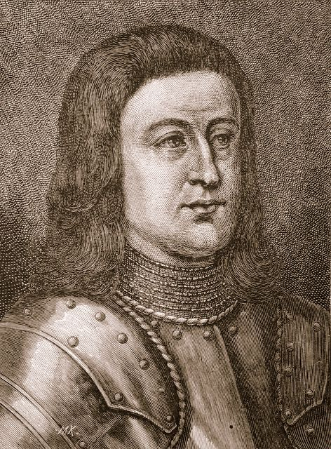
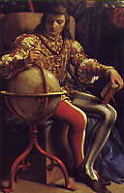
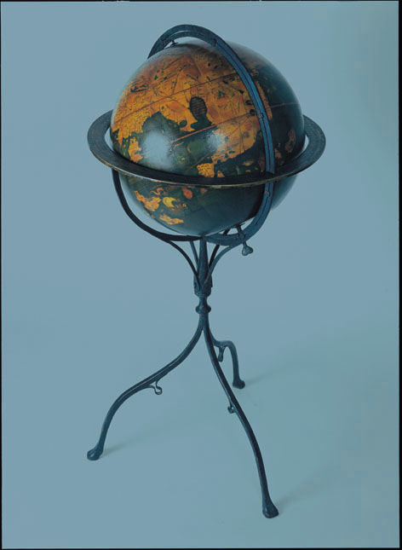
Как появился глобус
Считается, что первый глобус, который дожил до нашего времени, был создан в 1492г. географом из Германии Мартином Бехаймом. Он представлял шарообразную модель нашей планеты и был диаметром 54 см. Сейчас старинный глобус хранится в музее Нюрнберга. Глобус при Мартине Бехайме называли «Зеленым яблоком» и иллюстрировал он лишь представления путешественников того времени о географии нашей планеты, которые основывались на данных ученого Птолемея, жившего еще во II в.до н.э.

Slide 4
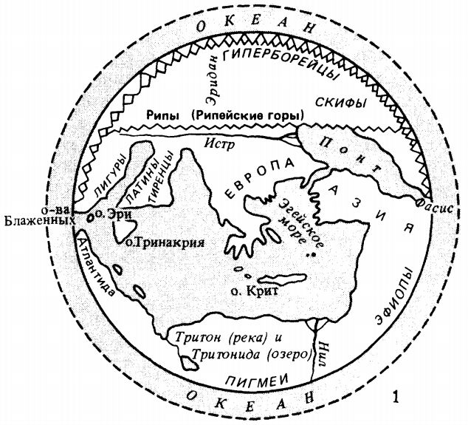
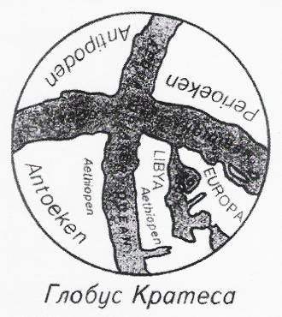
Как появился глобус
Сказать точно, как появился первый глобус и когда невозможно. Но можно утверждать, что это произошло лишь после того, как ученые окончательно подтвердили шарообразную форму Земли. До этого многие считали, что Земля имеет форму плоского диска. Во II в до н.э. Эратосфен точно вычислил длину меридиана земного шара. Именно в это время многие ученые начали соглашаться с теорией, что Земля вращается вокруг Солнца. Есть сведения, что еще в середине II в. до н.э. Последователь Аристотеля Кратес Малосский (древнегреческий философ) изобрел модель Земли и выглядела она в виде шара. Но, ни сама модель, ни какие-либо упоминания о ней не сохранились. Есть лишь слова очевидцев. Они утверждали, что Земля была изображена на шаре в виде единой суши, которую разделяли реки, называемые в то время океанами.

Slide 5
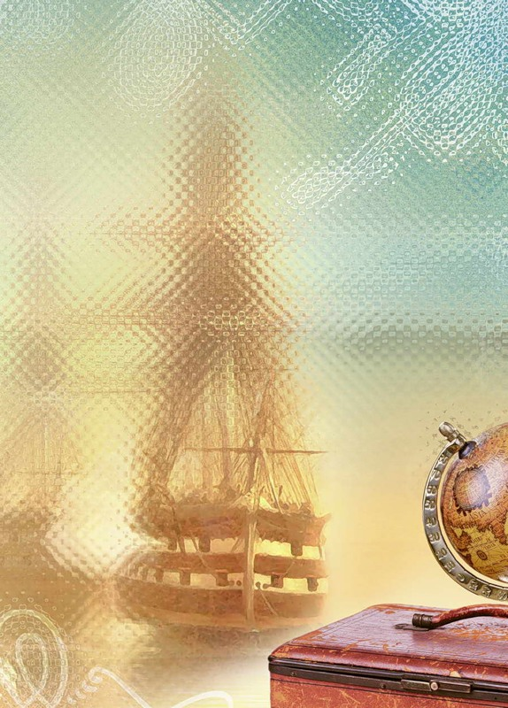
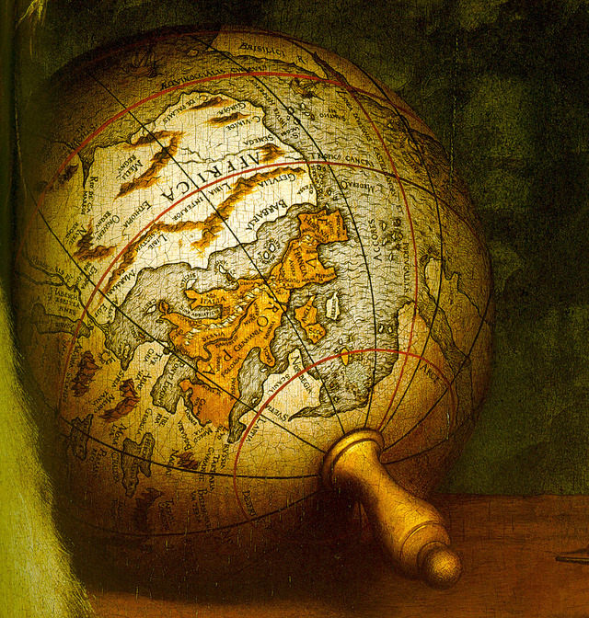
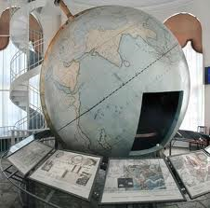
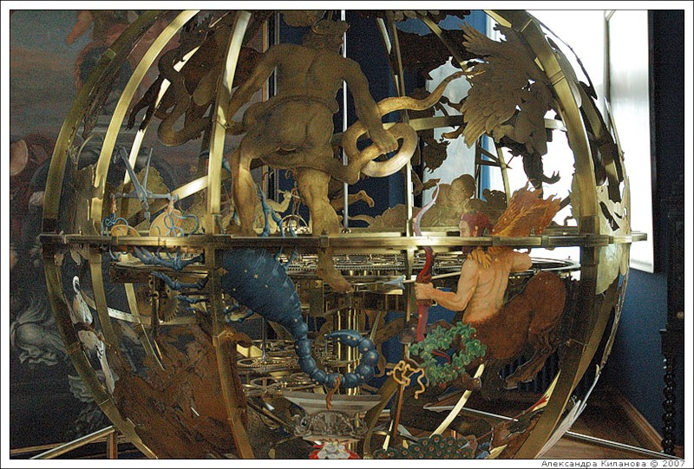
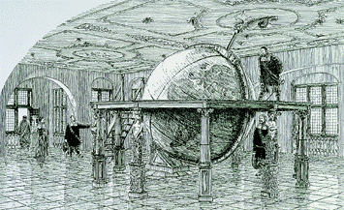
Как появился глобус
Через некоторое время, когда глобусы стали отражать реальные географические данные, они стали достоянием всех моряков и ученых. Глобусы были показателем просвещенности, и их можно было встретить во всех модных домах Европы.
Большой популярностью пользовались глобусы, которые изготавливали мастера Блау из Амстердама. Они создали и ту модель Земли, которая была подарена русскому царю Алексею Михайловичу в 1672г., - первую на Руси.
Самая известная модель – Готторпский глобус (1664г.), имеющий диаметр 311см. Внутри был расположен планетарий. В 1713г. Подарен Петру I.
Готторпский глобус внутри
На Руси глобус называли «глебуз»

Slide 6
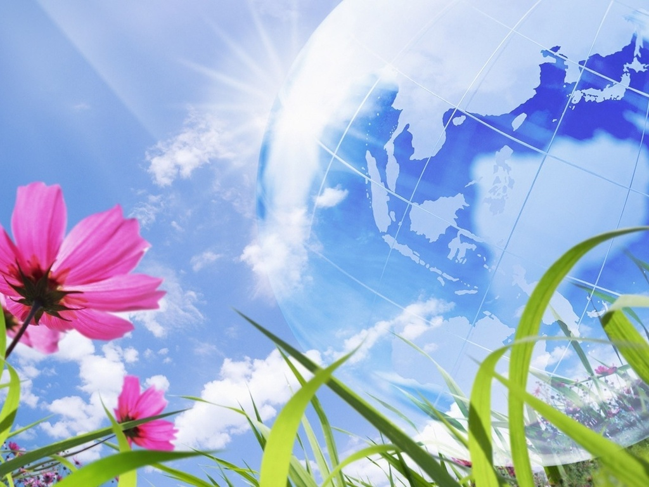
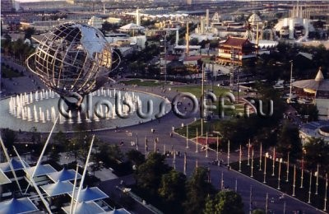
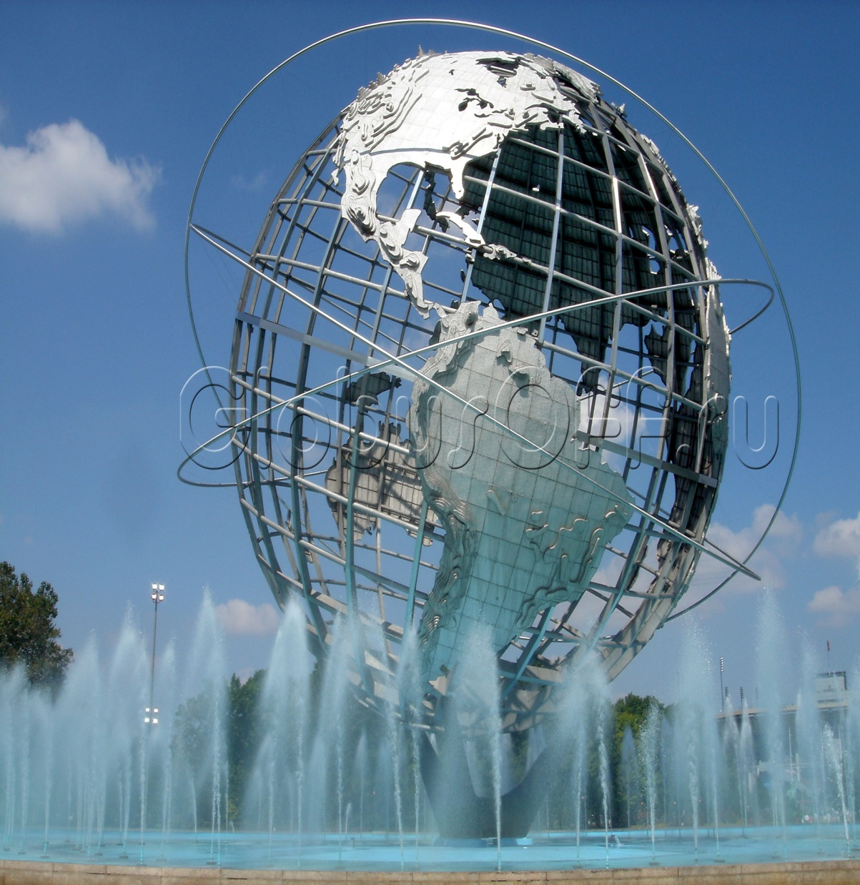
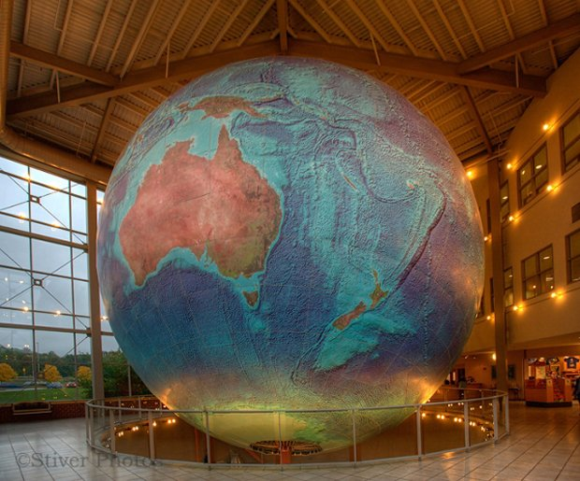
Как появился глобус
Современные глобусы, на которых по сравнению с первыми появились изображения открытых с тех пор земель, из области функционального использования стали наглядным пособием.
Самый большой глобус в мире создан в 1998г., диаметр 12,6м. Находится в американском г. Ярмут.
Юнисфера, посвященная началу космической эры. Диаметр – 37м., создана в Нью-Йорке в 1964-65гг.
Самый маленький глобус в мире создан в Японии. Диаметр меньше, чем толщина человеческого волоса. Изображение наносится тончайшим электронным лучом. Ширина линии –одна стотысячная мм., что соответствует реальным 2 км.

